Slide 1






EduTech
Технический справочник для школьников
1

Slide 2
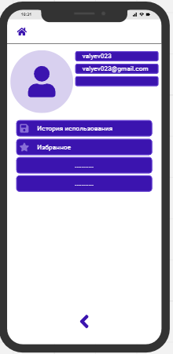
ОПИСАНИЕ ПРОДУКТА
Мы делаем проект EduTech, помогающий школьникам 7-11 классов технических профилей обучения, а так же учащимся тех. направлений СПО решать проблемы, удобства, оперативного решения и усвоения знаний, при помощи мультифункционального приложения, включающего в себя справочник, калькулятор и других функции по тех. предметам.

Slide 3

ЦЕЛЕВАЯ АУДИТОРИЯ
Школьники 7-11 классов, технологических профилей обучения, учащиеся на технических направлениях СПО, часто испытывающие трудности с техническими предметами и имеющие смартфон (использующие поисковые сервисы, приложения-помощники (photomath, geometryx и так далее)
3

Slide 4

ПРОБЛЕМА
Существующие сервисы и приложения для помощи по тех. предметам не оказывают должного удобства в использовании, когда стоит задача оперативного усвоения знаний из разных областей
4

Slide 5

РЕШЕНИЕ
Создание единого приложения предоставляющего функции разных сервисов помощи по математике, физике и информатике.
5

Slide 6
ЦЕННОСТЬ, ЦЕННОСТНОЕ ПРЕДЛОЖЕНИЕ
Мы, команда EduTech,
помогаем школьникам и учащимся на технических направлениях СПО
в ситуации, когда требуется быстро искать информацию для решения задач и усвоения предметов по одному/нескольким технических дисциплинам
решать проблему быстрого поиска ответов и информации по техническим предметам
с помощью приложения, объединяющиего в себе справочники формул по алгебре, геометрии, физике, информатике, а также имеющего встроенные модули для выполнения разного рода типовых операции по этим техническим дисциплинам
и получать экономию времени, оперативное и удобное усвоение материала
6

Slide 7
БИЗНЕС-МОДЕЛЬ
Мы будем делать приложение
Это будет стоить 2,3 млн рублей
У нас будут покупать подписку в приложении
B2C
Дополнительно мы можем зарабатывать на размещении рекламы в приложении
7

Slide 8
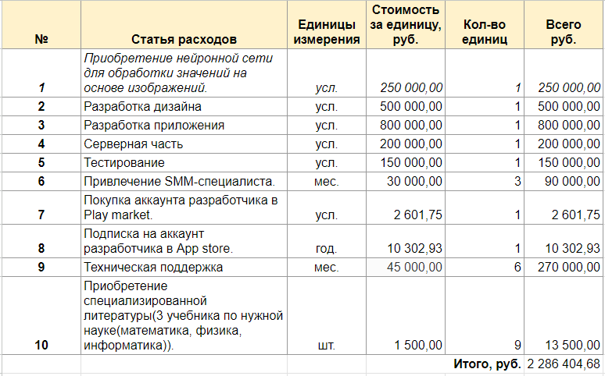
Смета
8

Slide 9
РЫНОК
Мы работаем на рынке B2C
Наша ЦА - это 6,4 млн. человек
Наше решение будет стоить 150 рублей - это 960 млн. рублей
Сегменты А и B – 288 млн. рублей (доля от предыдущей суммы)
Сможем заработать в первый год - 48 млн. рублей (доля от доли)
9

Slide 10
КОНКУРЕНТЫ
Критерий/субъект | Наш проект | Photomath (конкурент) | Geometryx (конкурент) | Конверт систем счисления (конкурент) | Репетитор
Функционал | Распознавание по фотографии, справочник формул, помощь в решении задач по алгебре, геометрии, физике и информатике | Распознавание по фотографии, помощь в решении задач по алгебре | Помощь в решении задач по геометрии | Помощь в решении задач по информатике | Помощь в подготовке к экзаменам, олимпиадам, а так же разборе задач и понимании предмета в целом
Стоимость | Ежемесячная подписка | Бесплатное | Бесплатное | Бесплатное | 4000-5000 за часовое занятие
Поддержка иностранных языков | Нет | Да (более 40 языков) | Да (более 40 языков) | Нет | Возможна
Теоретическое обоснование формул | Да | Нет | Нет | Да/Нет | Да
Объяснение решения | Да | Да/Нет | Да/Нет | Да | Да
Удобство | + | + | + | - | +/-
10

Slide 11
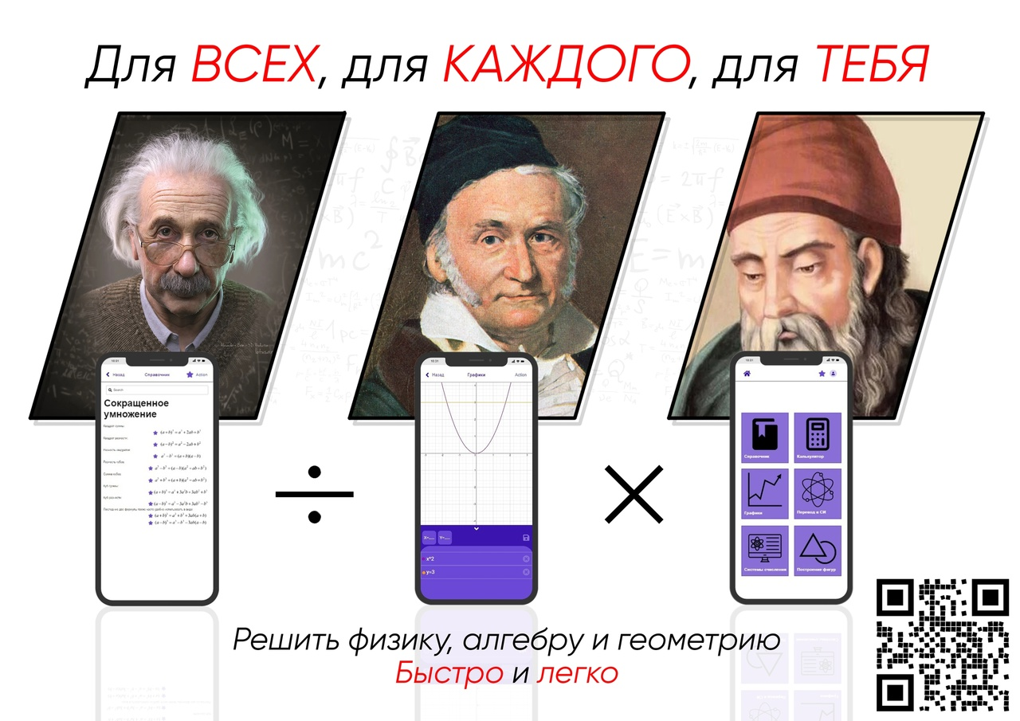
ТЕКУЩИЕ РЕЗУЛЬТАТЫ
1 Версия Рекламного баннера

Slide 12
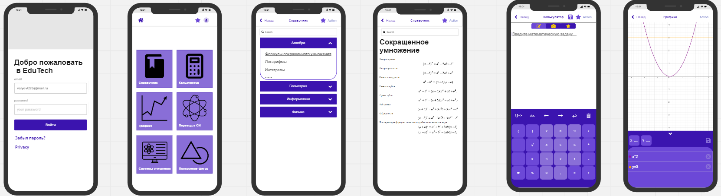
ТЕКУЩИЕ РЕЗУЛЬТАТЫ
Частично разработанный интерфейс приложения

Slide 13
КОМАНДА СТАРТАПА
РОЛЬ | ФАМИЛИЯ ИМЯ
ЛИДЕР | Ковыляев Константин
КОНТРОЛЁР | Киреев Данил
РЕАЛИЗАТОР | Гималетдинов Раиль, Гриновский Алексей
АНАЛИТИК-СТРАТЕГ | Котов Илья
13

Slide 14



КОНТАКТЫ ЛИДЕРА
Ковыляев Константин, почта: kovilyaev_ka@edu.surgu.ru
Диск, с проблемными интервью и опросами
14

